Slide 1

Sistem Operasi_{(Stalling)}
I/O
I/O Buffering
Disk Scheduling
RAID
Disk Cache

Slide 2
Pertemuan 10
I/O & I/O Buffering
Disk Scheduling
RAID
Disk Cache

Slide 3
Teknik Melakukan Input/Output
Ada 3 teknik untuk menangani I/O, yaitu :
  Programmed I/O
    Prosesor menggunakan perintah I/O dan membuat proses menunggu proses I/O selesai
  Interrupt Driven I/O
    Prosesor menggunakan perintah I/O
    Jika I/O tidak membuat proses blocked, maka instruksi berikutnya langsung dieksekusi
  Direct memory Access (DMA)
    DMA module yang mengontrol perpindahan data dari/ke memori dan I/O module

Slide 4
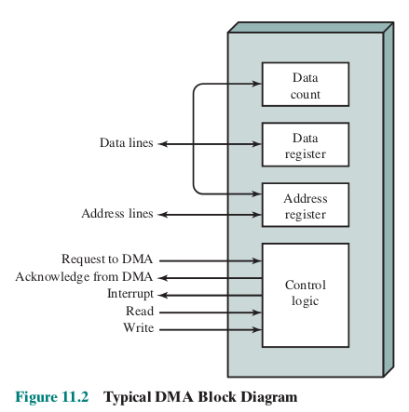
Direct Memory Access

Slide 5
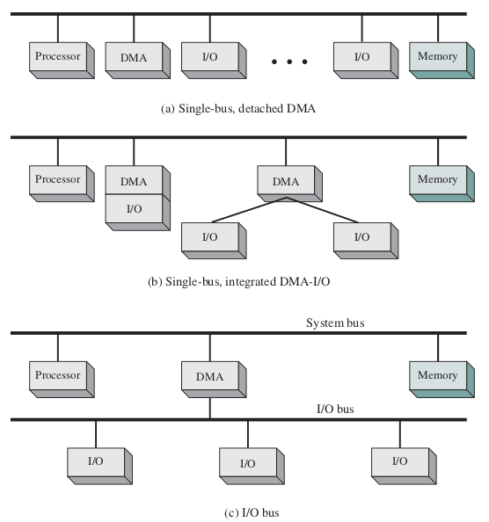
Konfigurasi DMA

Slide 6
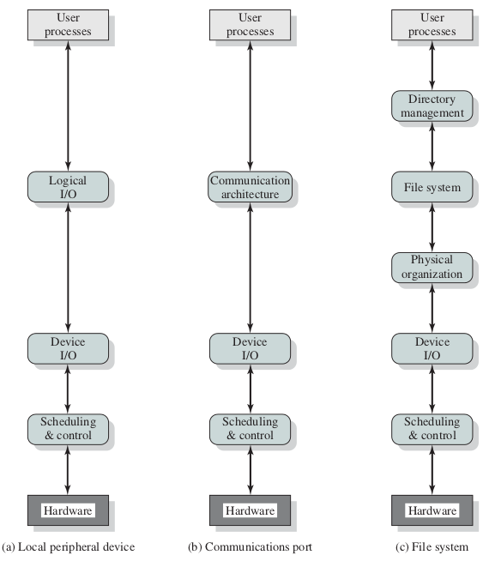
Model Organisasi I/O

Slide 7
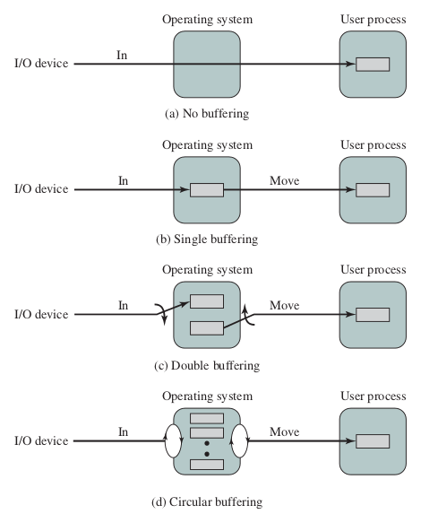
I/O Buffering

Slide 8
Pertemuan 12
I/O & I/O Buffering
Disk Scheduling
RAID
Disk Cache

Slide 9
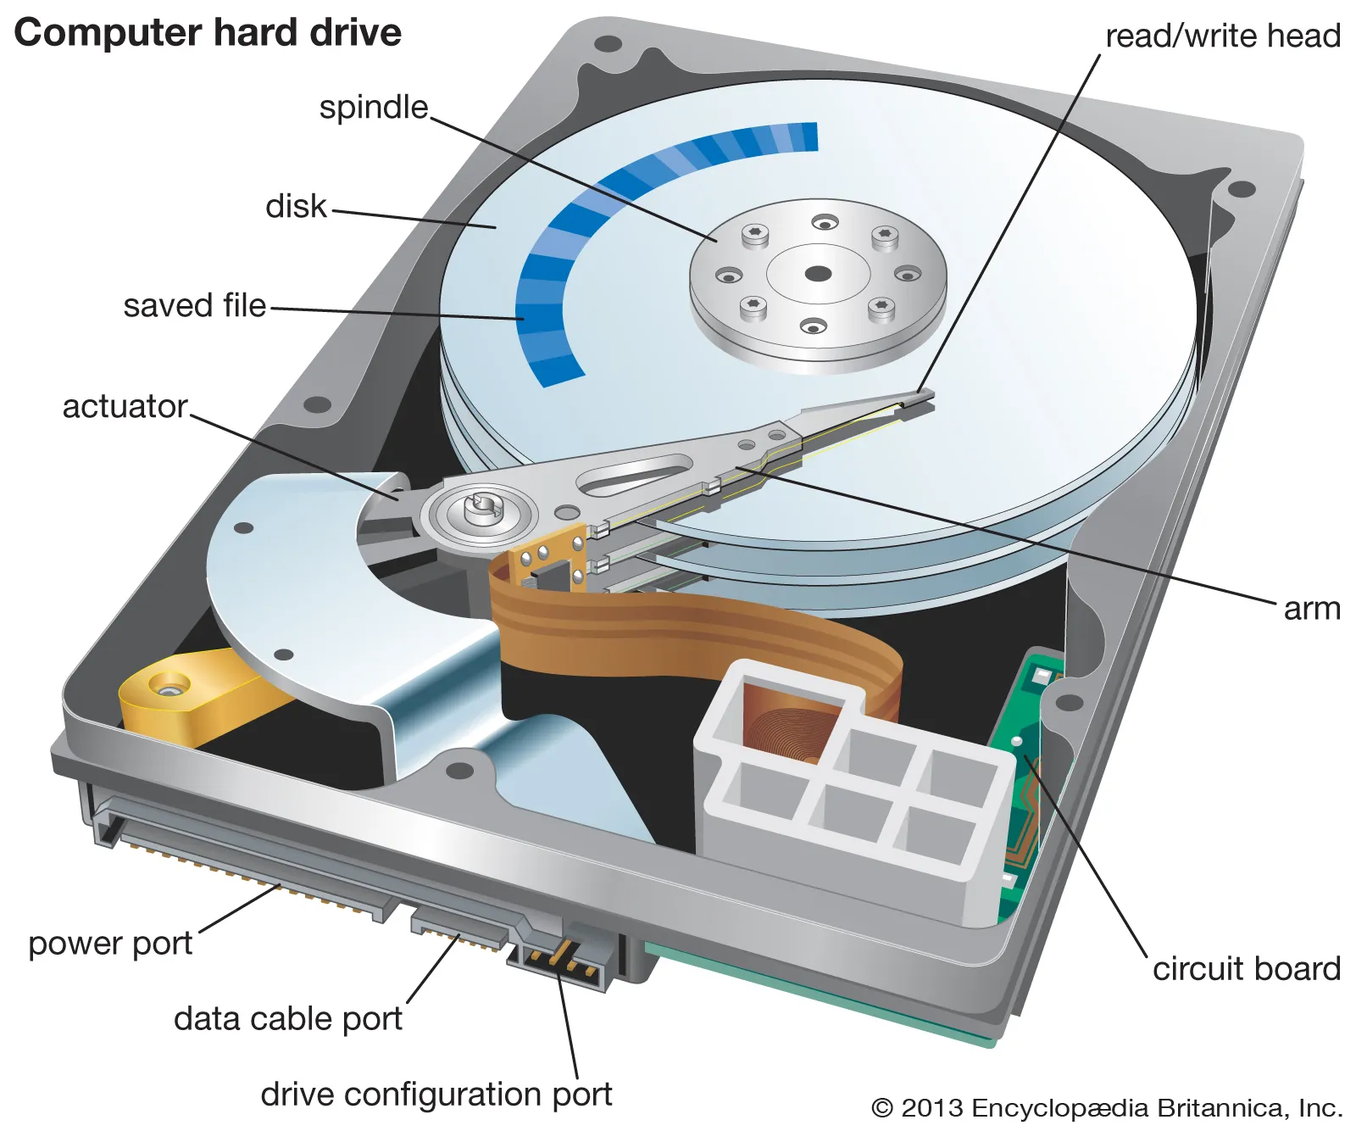
Disk Transfer Time
Transfer Time terdiri dari :
  Waktu tunggu device
  Waktu tunggu channel
  Seek Time
    Waktu untuk memindahkan head/disk arm ke track yang diinginkan
  Rotational Delay
    Waktu untuk memutar piringan agar berada pada head yang sudah ditentukan
  Data Transfer

Slide 10
Disk Scheduling
Disk Scheduling Policy :
  Digunakan untuk menentukan track mana yang diakses berikutnya
Ada beberapa metode, yaitu
  Random Scheduling
  First In First Out (FIFO)
  Priority
  Last In First Out
  Shortest Service Time First (SSTF)
  SCAN
  Circular-SCAN (C-SCAN)

Slide 11
Contoh Kasus Disk Scheduling
Ada kasus pengaksesan track pada disk sebagai berikut :
  Head berada pada track 100
  Disk ada 200 track
  Urutan pengaksesan :
    55, 58, 39, 18, 90, 160, 150, 38, 184

Slide 12
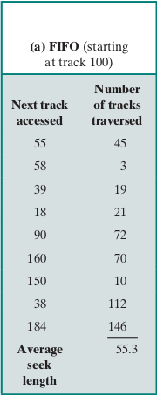
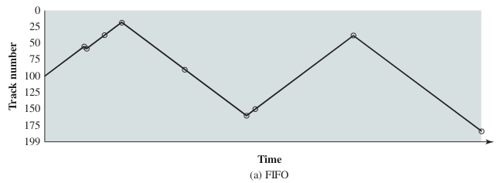
First in First out

Slide 13
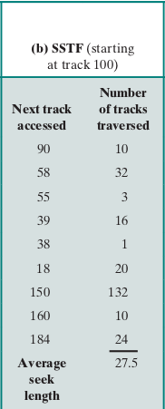
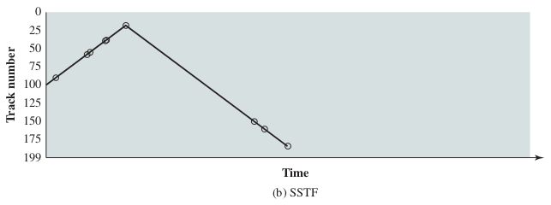
Shortest Service Time First
Request yang membutuhkan pergerakan disk arm paling sedikit didahulukan

Slide 14
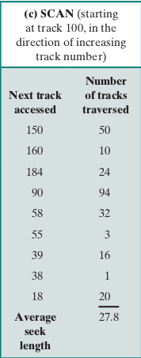
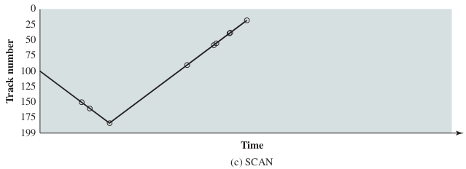
SCAN
Pergerakan seperti lift

Slide 15
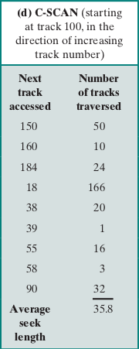
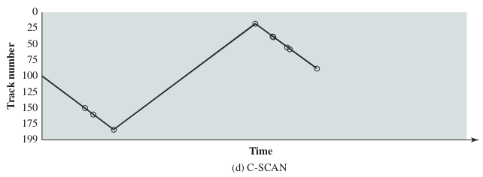
C-SCAN
Mirip seperti SCAN, tapi pergerakan hanya satu arah

Slide 16
Pertemuan 10
I/O & I/O Buffering
Disk Scheduling
RAID
Disk Cache

Slide 17
RAID
Redundant Array of Independent Disks
  Teknologi yang menggabungkan beberapa disk menjadi sebuah logical unit
Tujuan :
  Meningkatkan performa
  Redundansi data
Jenis :
  RAID 0-6
  Nested RAID (10,50,100,dsb)

Slide 18
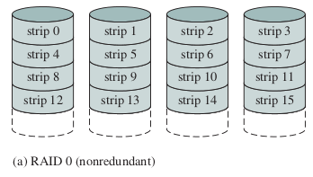
RAID 0
Data akan disebar pada semua disk yang ada
Keuntungan :
  Performa tinggi
Kekurangan :
  Tidak ada redundansi

Slide 19
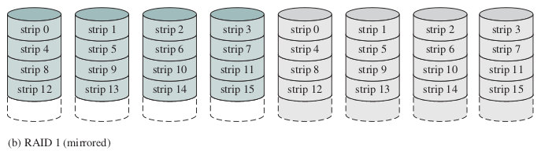
RAID 1
Semua data pada satu disk akan diduplikasi di disk yang lain
Keuntungan :
  Proses read dan write bisa berjalan paralel
  Data lebih aman dibanding RAID 0
Kekurangan :
  Mahal

Slide 20
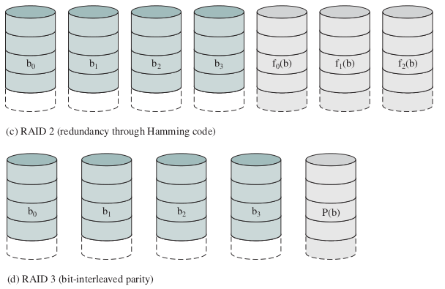
RAID 2 & 3
Menggunakan parity bit untuk melindungi data
Semua disk berpartisipasi dalam setiap I/O Request

Slide 21
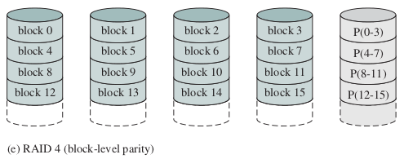
RAID 4
Independent access technique
  Setiap disk beroperasi secara independen
  Sehingga setiap I/O request bisa berjalan paralel

Slide 22
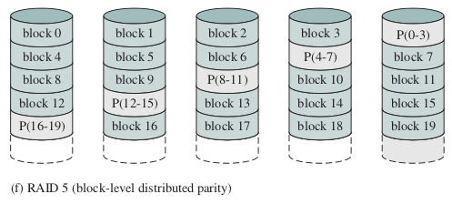
RAID 5
Hampir sama dengan RAID 4, tapi parity block tersebar di semua disk secara round-robin

Slide 23
Pertemuan 10
I/O & I/O Buffering
Disk Scheduling
RAID
Disk Cache

Slide 24
Disk Cache
Prinsipnya sama dengan cache memory di prosesor.
Ada 2 algoritma replacement yang sering digunakan, yaitu :
  Least Recently Used
    Yang paling lama berada di main memory diganti
  Least Frequently Used
    Yang paling jarang digunakan diganti

Slide 25
Thank you …
Pertemuan berikutnya dan terakhir :
  File Management
Nine people can’t make a baby in a month. - Fred Books.

